Slide 1
Урок математики 2а класс
ТЕМА: «Конкретный смысл действия деления»
(урок изучения нового материала)

Slide 2
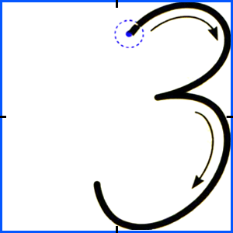
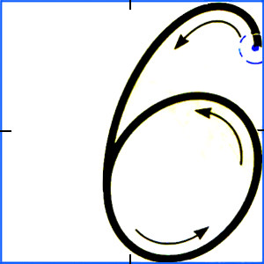
минутка чистописания
СХОДСТВА?
РАЗЛИЧИЯ?

Slide 3
Карточка №1
Составь к каждой задаче выражение и найди его значение.
На каждый конверт наклеили по 2 марки. Сколько марок на 3 конвертах?
2. На конверты наклеили (распределили) 6 марок: по 2 марки на каждый конверт. Сколько получилось конвертов с марками?

Slide 4

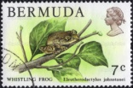
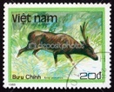

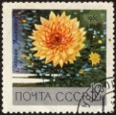
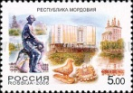
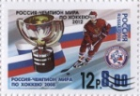
1 задача
На конверты наклеили по 2 марки. Сколько марок на 3 конвертах?
2*3=6 (М.)
Ответ: 6 марок.

Slide 5

Задача 2
На конверты наклеили (разложили) 6 марок: по 2 марки на каждый конверт. Сколько получилось конвертов с марками?

Slide 6
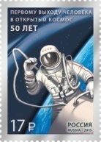


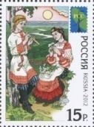

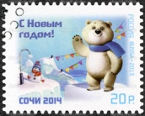
Задача 2
На конверты наклеили (разложили) 6 марок: по 2 марки на каждый конверт. Сколько получилось конвертов с марками?

Slide 7

Действие, в котором что-то раздаётся (делится) поровну называется в математике ДЕЛЕНИЕМ.

Slide 8
Тема урока
Конкретный смысл действия деления

Slide 9
Задача 2
На конверты наклеили (разложили) 6 марок: по 2 марки на каждый конверт. Сколько получилось конвертов с марками?
6:2=3 (к.)

Slide 10

Работа по учебнику с.58 №1

Slide 11
Работа в группах Выясните, на сколько халатов хватит пуговиц? Запишите решение.
1гр. На халаты надо пришить 4 пуговицы: по 2 пуговицы на каждый халат.
2гр. На халаты надо пришить 6 пуговиц: по 3 пуговицы на каждый халат.
3гр. На халаты надо пришить 6 пуговиц: по 2 пуговицы на каждый халат.
4гр. На халаты надо пришить 8 пуговиц: по 2 пуговицы на каждый халат.
5гр. На халаты надо пришить 9 пуговиц: по 3 пуговицы на каждый халат.
6гр. На халаты надо пришить 10 пуговиц: по 2 пуговицы на каждый халат.

Slide 12

Проверка:
1гр. 4:2=2 (х.)
Ответ: на 2 халата.
2гр. 6:3=2 (х.)
Ответ: на 2 халата.
3гр. 6:2=3 (х.)
Ответ: на 3 халата.
4гр. 8:2=4 (х.)
Ответ: на 4 халата.
5гр. 9:3=3 (х.)
Ответ: на 3 халата.
6гр. 10:2=5 (х.)
Ответ: на 5 халатов.

Slide 13
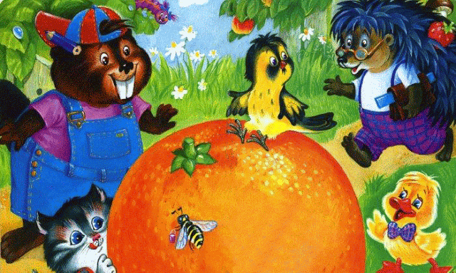

Slide 14
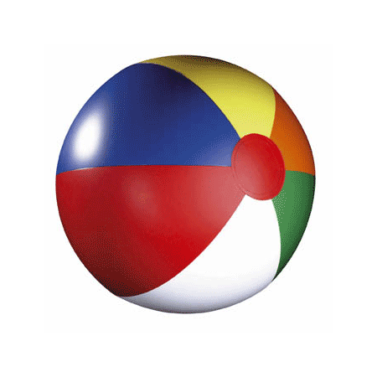
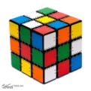

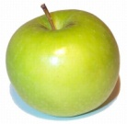
Соотнеси рисунок и математическое выражение
 | 4:2
 | 6:3
 | 12:4
 | 10:2

Slide 15
Задание по уровням
ЗАДАЧА
12 яблок раздали детям: по 3 яблока каждому. Сколько детей получат яблоки?
Записать решение и ответ.
Выбрать правильный схематический рисунок, записать решение и ответ.
Сделать схематический рисунок, записать решение и ответ.

Slide 16
Проверка:
12:3=4 (д.)
Ответ: 4 детей.
12:3=4 (д.)
Ответ: 4 детей.
12:3=4 (д.)
Ответ: 4 детей.

Slide 17


Slide 18
Разложить
синонимы:
Делить – разделить на части, распределить.
(словарь С.Ожегова)
раздать
разделить
распределить

